Slide 1
JPA e hibernate

Slide 2
JPA
Java Persistence API
É uma especificação padrão do Java para mapeamento objeto-relacional
facilita o gerenciamento de dados persistidos em bancos de dados relacionais diretamente a partir de objetos Java

Slide 3
HIBERNATE
é a implementação mais popular do JPA
framework para mapear um modelo de objeto orientado a objetos para um banco de dados relacional
permite realizar operações de banco de dados sem a necessidade de escrever consultas SQL complexas.

Slide 4


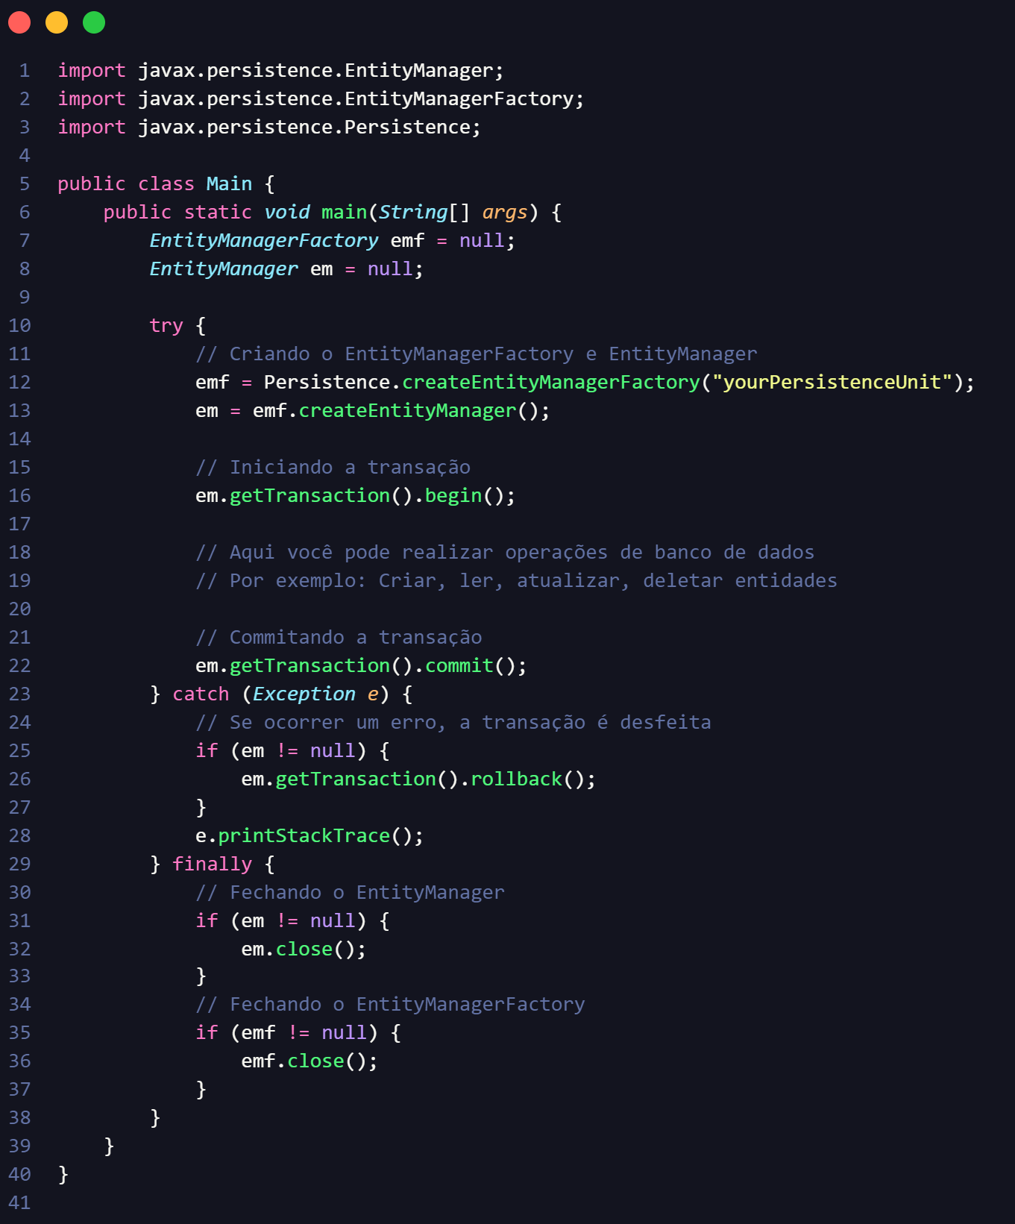
Entity manager
Componente central no JPA
Responsável por gerenciar o ciclo de vida das entidades
Facilitador do famoso CRUD (Create, Read, Update, Delete)

Slide 5
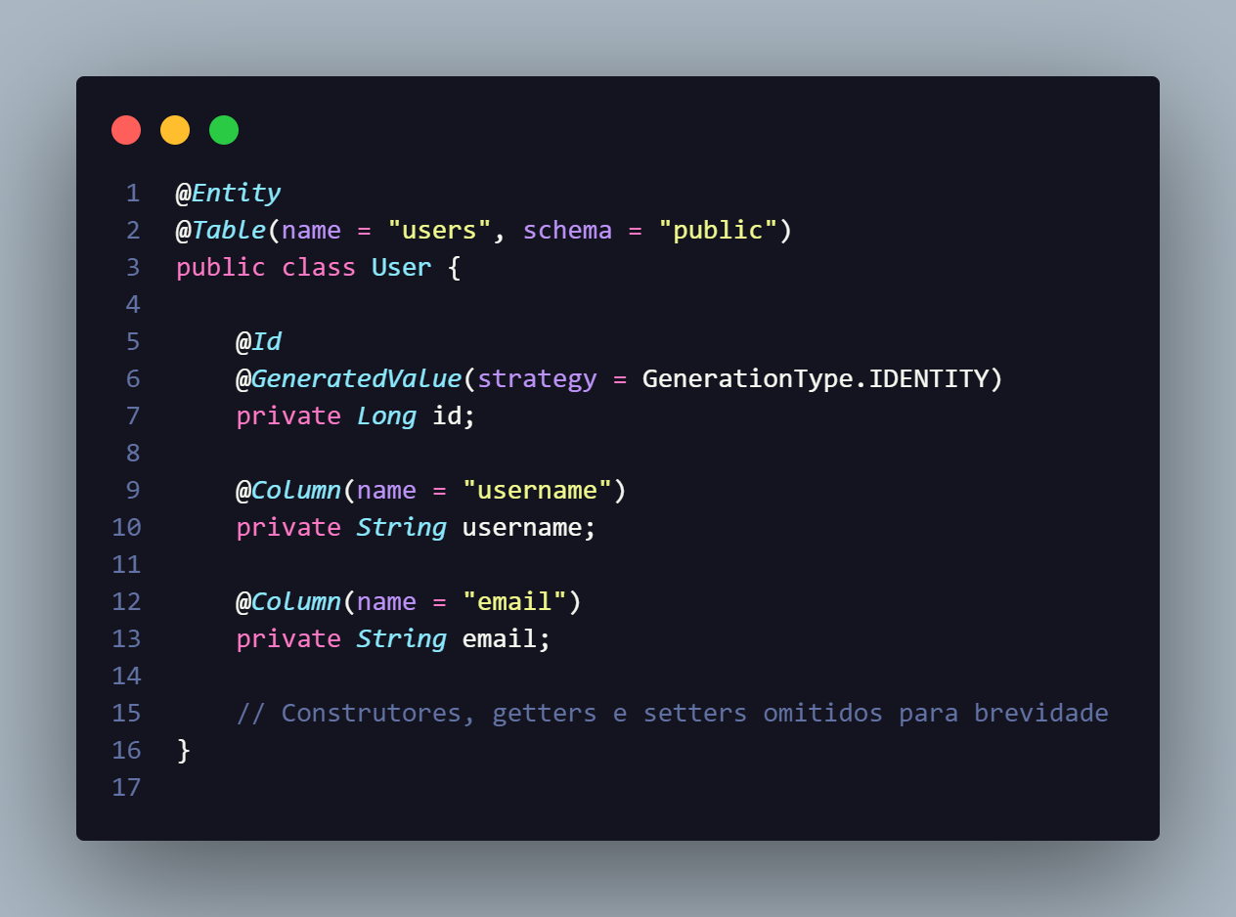
Anotacoes
@Entity
@Id
@GeneratedValue
@Column
@Table

Slide 6
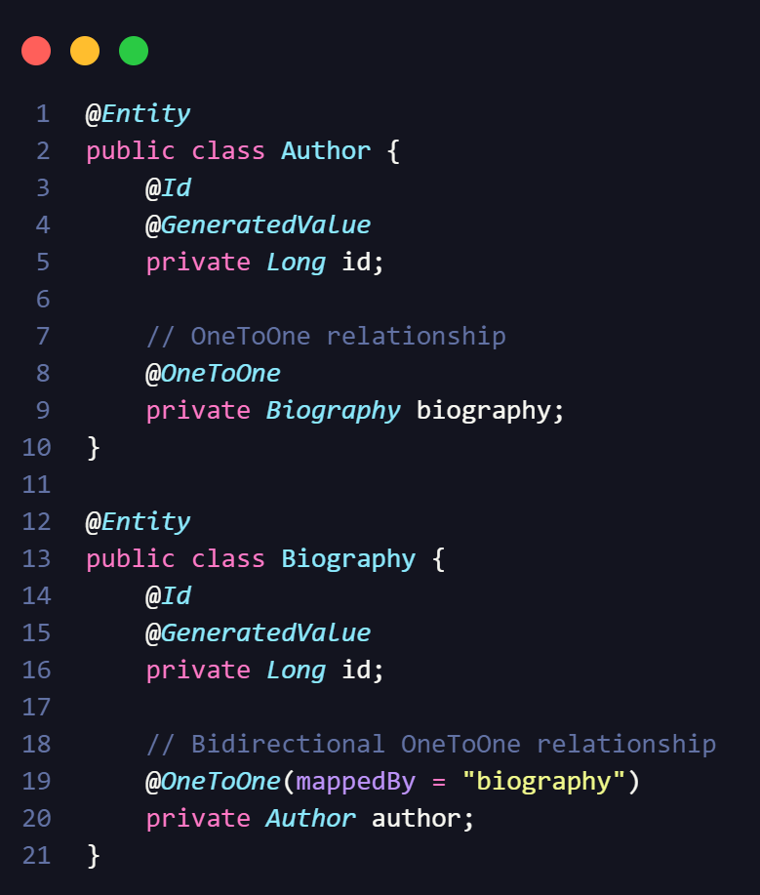
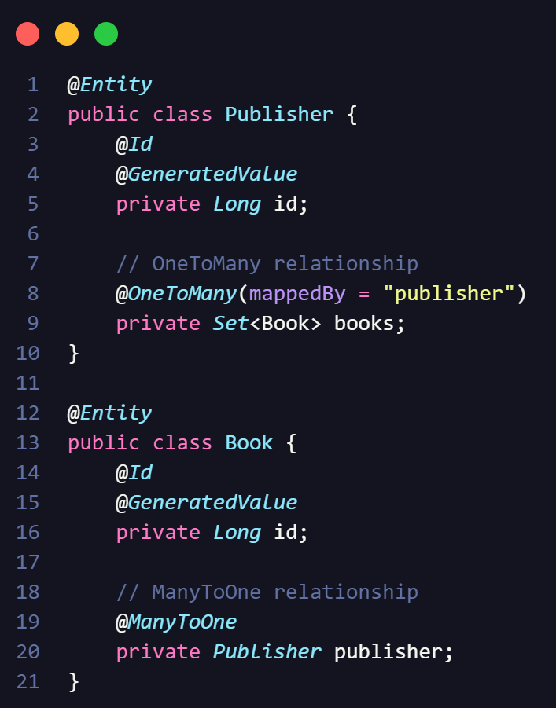
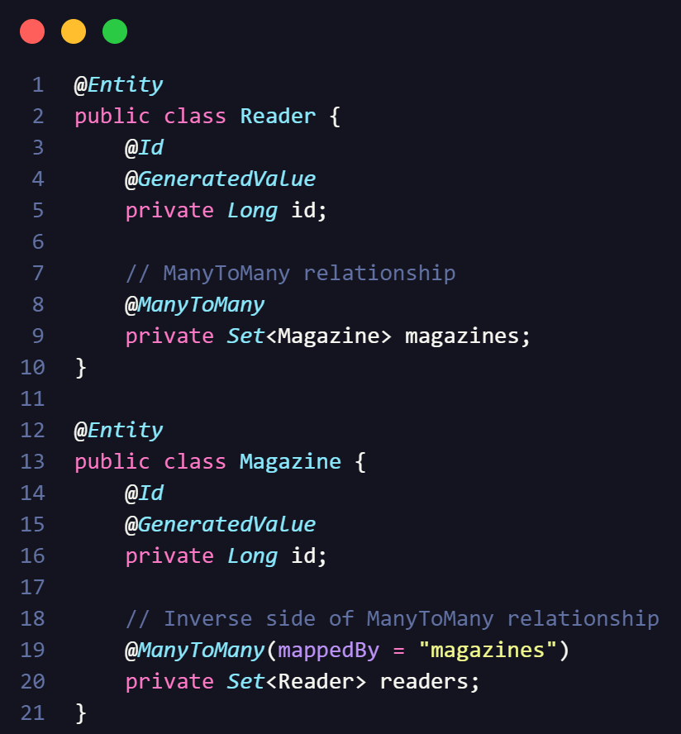
Relacionamentos
@OneToOne
@OneToMany
@ManyToOne
@ManyToMany

Slide 7
DAO
Data Access Object
Padrão de design que separa a lógica de negócios da lógica de acesso a dados
Contém métodos específicos para operações CRUD para entidades
CRUD deve ser implementado nas classes DAO

Slide 8
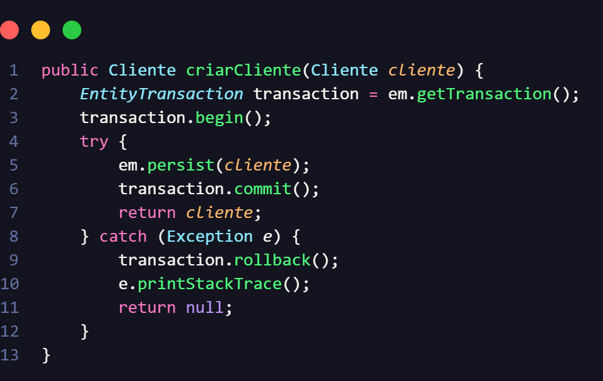
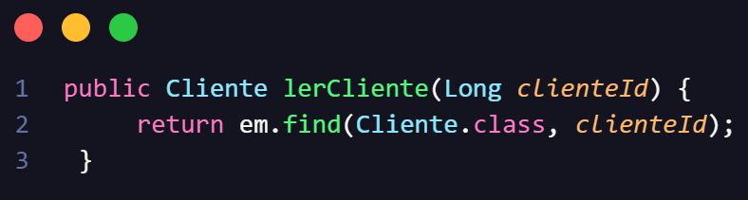
VAMOS PARA O Nosso Código!
Create e Read

Slide 9
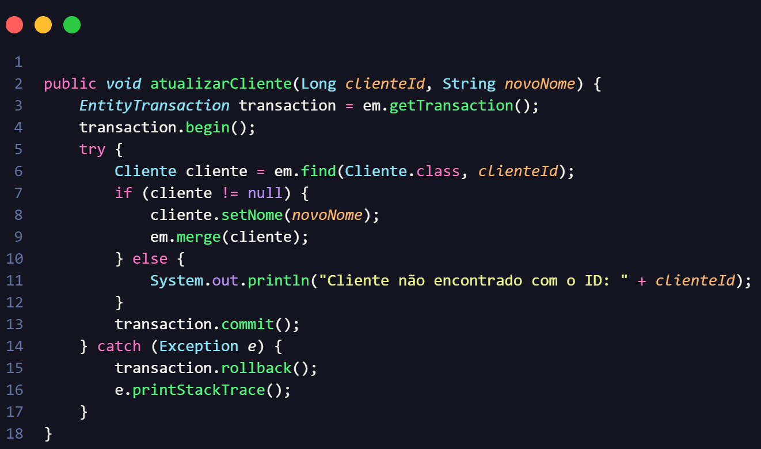
uPDATE

Slide 10
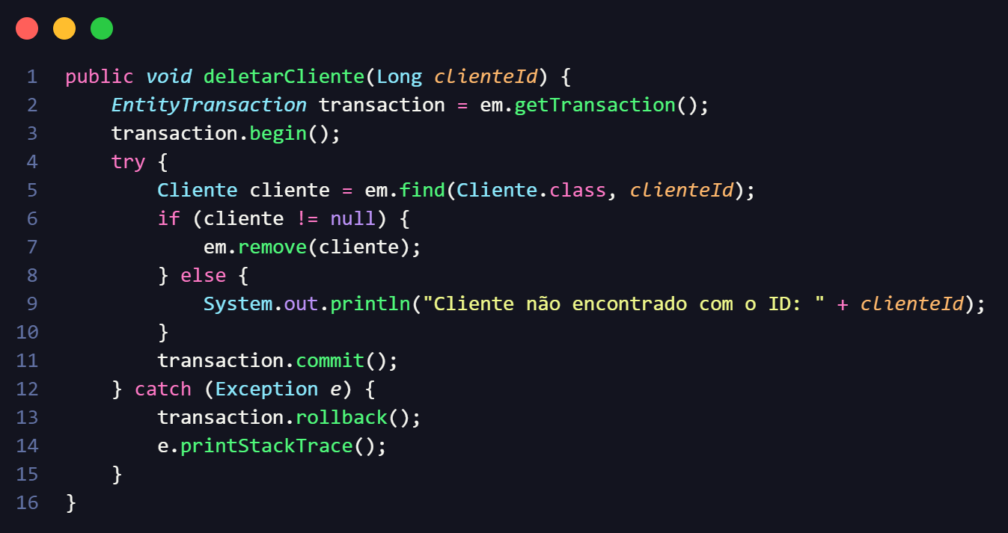
Delete

Slide 11
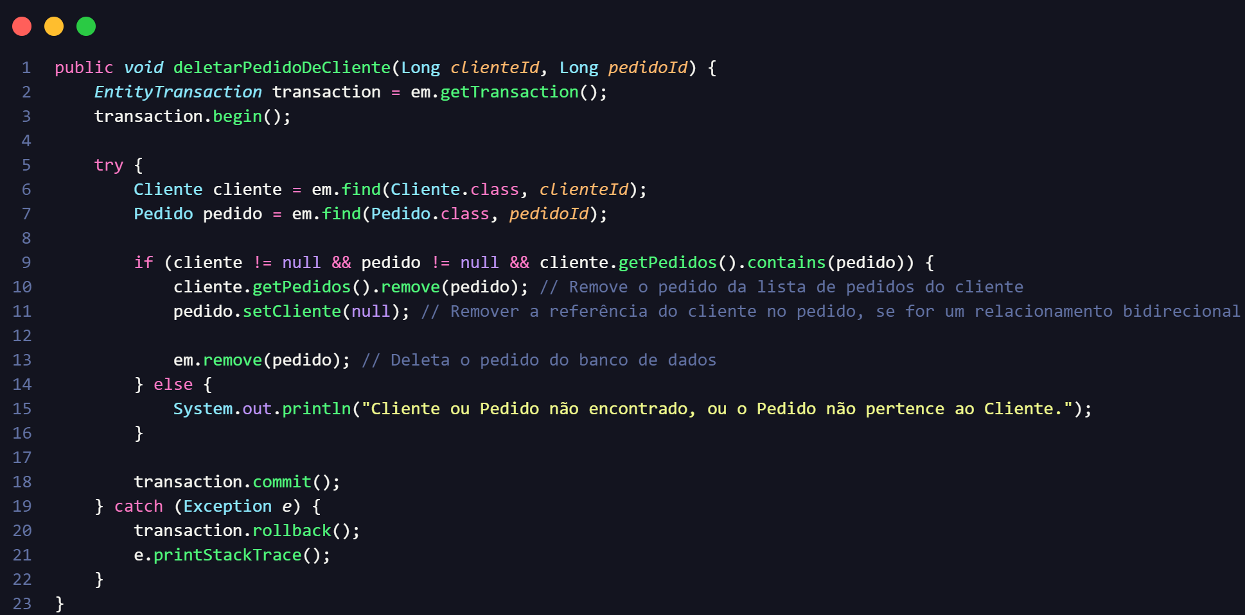
Remove com relacionamento

